Slide 1
Connaissez-vous les cathédrales de Proust? L'architecture dans À la recherche du temps perdu
Christophe Premat, Université de Stockholm

Slide 2
Introduction
« Ai relu des pages de Proust. À merveille. Ce n'est peut-être pas une lecture très indiquée quand soi-même, on a la plume à la main. Il fait très chaud, à la veille du 26 juillet » (Depestre 1970: 154)
« La cigarette est ma madeleine de Proust. Parfois, j'aime en sortir une de son paquet juste pour en respirer l'odeur, sans la fumer, ça me rassure. Un paquet me dure six jours environ. J'en donne souvent à des SDF, parfois à mes amants; toujours comme un privilège que je leur octroie » (Bouherrafa 2019: 43)

Slide 3
Introduction
« On entend quelquefois dire en Amérique qu'un des principaux responsables de la catastrophe de 1940 est... Marcel Proust qui aurait démoralisé son pays ! » (Green 1946: 151).
Consécration de Marcel Proust mondiale
Niveaux de lecture très différents (comique, tragique…)
Mémoires romancés de la fin d’un monde aristocratique
Liens à la peinture et au cinéma

Slide 4
Introduction
Style qui fascine (longueur des phrases, usage des adjectifs et des temps)
Importance de la mémoire avec un enregistrement de la moindre sensation
Cette lecture vise à réévaluer la construction de la Recherche à partir de la cathédrale
Esthétique « monumentale » de Proust
Je vous emmène faire un grand « tour » dans La Recherche pour comprendre le fonctionnement de cette cathédrale

Slide 5
Définitions d’une cathédrale
Étymologie : Provenç. et espagn. catedral ; ital. cattedrale ; du bas-latin cathedralis, de cathedra, chaire, fonction épiscopale (voy. Chaire), https://www.littre.org/definition/cath%C3%A9drale
Église principale d’un diocèse où se trouve le siège principal de l’évêque (http://stella.atilf.fr/Dendien/scripts/tlfiv5/advanced.exe?8;s=3091713330)

Slide 6
L’esprit cathédrale
« Elle essayait de ruser et, sinon d’éliminer entièrement la banalité commerciale, du moins de la réduire, d’y substituer, pour la plus grande partie, de l’art encore, d’y introduire comme plusieurs ‘épaisseurs’ d’art : au lieu de photographies de la Cathédrale de Chartres, des Grandes Eaux de Saint-Cloud, du Vésuve, elle se renseignait auprès de Swann si quelque grand peintre ne les avait pas représentés, et préférait me donner des photographies de la Cathédrale de Chartres par Corot, des Grandes Eaux de Saint-Cloud par Hubert Robert, du Vésuve par Turner, ce qui faisait un degré d’art de plus » (Proust 2022: 43)

Slide 7
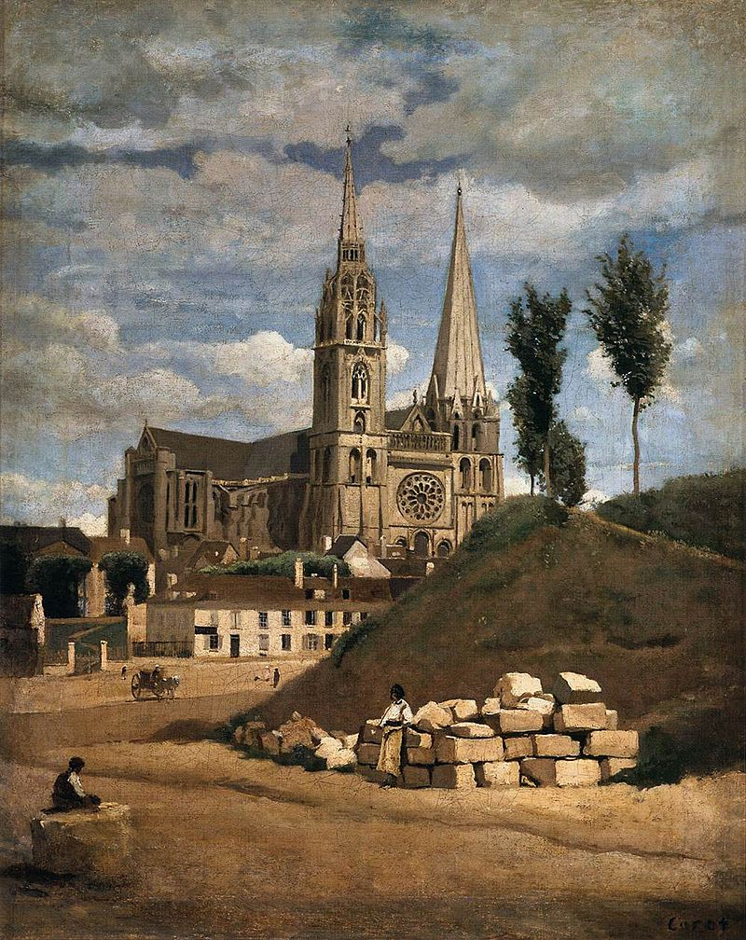

Slide 8
La cathédrale de Chartres entre photographie et peinture
Concurrence de la photographie et de la peinture, les ”épaisseurs d’art”
Les cathédrales sont convoquées pour proposer ce regard monumental (galerie de portraits, peintures, sculptures)

Slide 9
Un amour de Swann
« Il traversa alors un petit vestibule qui – tel que certaines pièces aménagées par leur propriétaire pour servir de cadre à une seule œuvre d’art, dont elles tirent leur nom, et d’une nudité voulue, ne contiennent rien d’autre – exhibait à son entrée, comme quelque précieuse effigie de Benvenuto Cellini représentant un homme de guet, un jeune valet de pied, le corps légèrement fléchi en avant, dressant sur son hausse-col rouge une figure plus rouge

Slide 10
La cathédrale comme repère
encore d’où s’échappaient des torrents de feu, de timidité et de zèle, et qui, perçant les tapisseries d’Aubusson tendues devant le salon où on écoutait la musique, de son regard impétueux, vigilant, éperdu, avait l’air, avec une impassibilité militaire ou une foi surnaturelle – allégorie de l’alarme, incarnation de l’attente, commémoration du branle-bas – d’épier, ange ou vigie, d’une tour de donjon ou de cathédrale, l’apparition de l’ennemi ou l’heure du Jugement » (Proust 2022: 314)

Slide 11
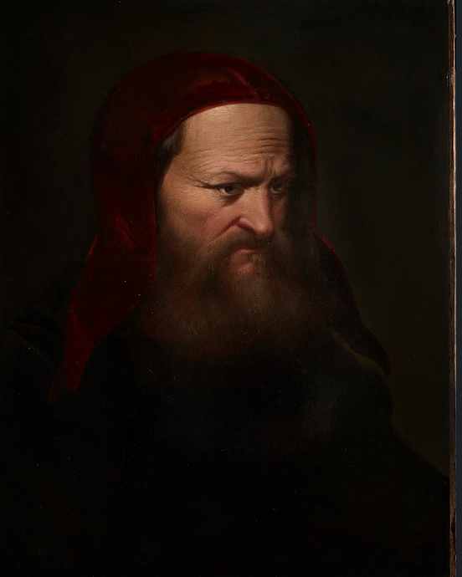

Slide 12
Les lieux comme personnages
« Et quand je pensais à Florence, c’était comme à une ville miraculeusement embaumée et semblable à une corolle, parce qu’elle s’appelait la cité des lys et sa cathédrale, Sainte-Marie-des-Fleurs » (Proust 2022: 373)
« comme ces quatre-feuilles qu’on sculptait au XIIIe siècle au portail des cathédrales, reflétait un peu le rythme des saisons et les épisodes de la vie » (Proust 2022: 73)

Slide 13
Les reflets de la cathédrale dans la conscience narrative
« Car, même si je l’avais acheté [ = le livre] à Combray, en l’apercevant devant l’épicerie Borange, trop distante de la maison pour que Françoise pût s’y fournir comme chez Camus, mais mieux achalandée comme papeterie et librairie, retenu par des ficelles dans la mosaïque des brochures et des livraisons qui revêtaient les deux vantaux de sa porte plus mystérieuse, plus semée de pensées qu’une porte de cathédrale, Proust 2022: 87).

Slide 14
Les reflets de la cathédrale dans la conscience narrative
c’est que je l’avais reconnu pour m’avoir été cité comme un ouvrage remarquable par le professeur ou le camarade qui me paraissait à cette époque détenir le secret de la vérité et de la beauté à demi pressenties, à demi incompréhensibles, dont la connaissance était le but vague mais permanent de ma pensée » (Proust 2022: 87)

Slide 15
La cathédrale, métaphore amoureuse
« Sauf ces jours-là, je pouvais d’habitude, au contraire, lire tranquille. Mais l’interruption et le commentaire qui furent apportés une fois par une visite de Swann à la lecture que j’étais en train de faire du livre d’un auteur tout nouveau pour moi, Bergotte, eut cette conséquence que, pour longtemps, ce ne fut plus sur un mur décoré de fleurs violettes en quenouille, mais sur un fond tout autre, devant le portail d’une cathédrale gothique, que se détacha désormais l’image d’une des femmes dont je rêvais » (Proust 2022: 92)

Slide 16
La cathédrale de l’écrivain Bergotte
« Puis je remarquai les expressions rares, presque archaïques qu’il aimait employer à certains moments où un flot caché d’harmonie, un prélude intérieur, soulevait son style ; et c’était aussi à ces moments-là qu’il se mettait à parler du « vain songe de la vie », de « l’inépuisable torrent des belles apparences », du « tourment stérile et délicieux de comprendre et d’aimer », des « émouvantes effigies qui anoblissent à jamais la façade vénérable et charmante des cathédrales », qu’il exprimait toute une philosophie nouvelle pour moi par de merveilleuses images dont on aurait dit que c’était elles qui avaient éveillé ce chant de harpes qui s’élevait alors et à l’accompagnement duquel elles donnaient quelque chose de sublime » (Proust 2022: 96)

Slide 17
Les cathédrales de Bergotte
« Car dans les livres qui suivirent, s’il avait rencontré quelque grande vérité, ou le nom d’une célèbre cathédrale, il interrompait son récit et dans une invocation, une apostrophe, une longue prière, il donnait un libre cours à ces effluves qui dans ses premiers ouvrages restaient intérieurs à sa prose, décelés seulement alors par les ondulations de la surface, plus douces peut-être encore, plus harmonieuses quand elles étaient ainsi voilées et qu’on n’aurait pu indiquer d’une manière précise où naissait, où expirait leur murmure » (Proust 2022: 97)

Slide 18
Les cathédrales de Bergotte
« Est-ce qu’il y a des ouvrages de Bergotte où il ait parlé de la Berma ? demandai-je à M. Swann. — Je crois dans sa petite plaquette sur Racine, mais elle doit être épuisée. Il y a peut-être eu cependant une réimpression. Je m’informerai. Je peux d’ailleurs demander à Bergotte tout ce que vous voulez, il n’y a pas de semaine dans l’année où il ne dîne à la maison. C’est le grand ami de ma fille. Ils vont ensemble visiter les vieilles villes, les cathédrales, les châteaux » (Proust 2022: 101).

Slide 19
La cathédrale comme sacralisation d’un espace amoureux
« Le plus souvent maintenant quand je pensais à elle, je la voyais devant le porche d’une cathédrale, m’expliquant la signification des statues, et, avec un sourire qui disait du bien de moi, me présentant comme son ami, à Bergotte » (Proust 2022: 102).
« Et toujours le charme de toutes les idées que faisaient naître en moi les cathédrales » (Proust 2022: 102) « Mais Gilberte elle-même, ne l'avais-je pas aimée surtout parce qu'elle m'était apparue nimbée par cette auréole d'être l'amie de Bergotte, d'aller visiter avec lui les cathédrales ? » (Proust 2022: 762)

Slide 20
La cathédrale comme abri intime
« Le départ de Mlle Swann qui — en m’ôtant la chance terrible de la voir apparaître dans une allée, d’être connu et méprisé par la petite fille privilégiée qui avait Bergotte pour ami et allait avec lui visiter des cathédrales — me rendait la contemplation de Tansonville indifférente la première fois où elle m’était permise » (Proust 2022: 137)

Slide 21
La cathédrale ou la hiérarchie des générations
« Mais on ne trouve jamais aussi hauts qu'on avait espéré une cathédrale, une vague dans la tempête, le bond d'un danseur ; après ces valets de pied en livrée, pareils aux figurants dont le cortège, au théâtre, prépare, et par là même diminue l'apparition finale de la reine, Mme Swann entrant furtivement en petit paletot de loutre, sa voilette baissée sur un nez rougi par le froid, ne tenait pas les promesses prodiguées dans l'attente à mon imagination » (Proust 2022: 507).

Slide 22
Sentiment de majesté – Mme Swann /Melle Swann
« comme ces sculptures gothiques d'une cathédrale dissimulées au revers d'une balustrade à quatre-vingts pieds de hauteur, aussi parfaites que les bas-reliefs du grand porche mais que personne n'avait jamais vues avant qu'au hasard d'un voyage » (Proust 2022: 613)
Proximité entre Méséglise et la cathédrale. Méséglise est en train de devenir cathédrale. « Je reprenais mon chemin, et souvent dans la ruelle noire qui passe devant la cathédrale, comme jadis dans le chemin de Méséglise, la force de mon désir m'arrêtait » (Proust 2022: 995)

Slide 23
La cathédrale comme espace privilégié
À propos du portefeuille financier de son père (discussion sur les titres de propriété, les investissements en bourse)
« Leur vue me charma ; ils étaient enjolivés de flèches de cathédrales et de figures allégoriques comme certaines vieilles publications romantiques que j'avais feuilletées autrefois. Tout ce qui est d'un même temps se ressemble » (Proust 2022: 436)

Slide 24
Pérégrination visuelle : le tour des clochers
« ce train d’une heure vingt-deux dans lequel j’étais monté tant de fois en imagination, j’aurais voulu m’arrêter de préférence dans les villes les plus belles ; mais j’avais beau les comparer, comment choisir plus qu’entre des êtres individuels, qui ne sont pas interchangeables, entre Bayeux si haute dans sa noble dentelle rougeâtre et dont le faîte était illuminé par le vieil or de sa dernière syllabe ; Vitré dont l’accent aigu losangeait de bois noir le vitrage ancien ; le doux Lamballe qui, dans son blanc, va du jaune coquille d’œuf au gris perle » (Proust 2022: 373)

Slide 25
Le son des cathédrales normandes
« Coutances, cathédrale normande, que sa diphtongue finale, grasse et jaunissante, couronne par une tour de beurre ; Lannion avec le bruit, dans son silence villageois, du coche suivi de la mouche ; Questambert, Pontorson, risibles et naïfs, plumes blanches et becs jaunes éparpillés sur la route de ces lieux fluviatiles et poétiques ; Benodet, nom à peine amarré que semble vouloir entraîner la rivière au milieu de ses algues ; Pont-Aven, envolée blanche et rose de l’aile d’une coiffe légère qui se reflète en tremblant dans une eau verdie de canal ; Quimperlé, lui, mieux attaché et, depuis le moyen âge, entre les ruisseaux dont il gazouille et s’emperle en une grisaille pareille à celle que dessinent, à travers les toiles d’araignées d’une verrière, les rayons de soleil changés en pointes émoussées d’argent bruni » (Proust 2022: 373).

Slide 26
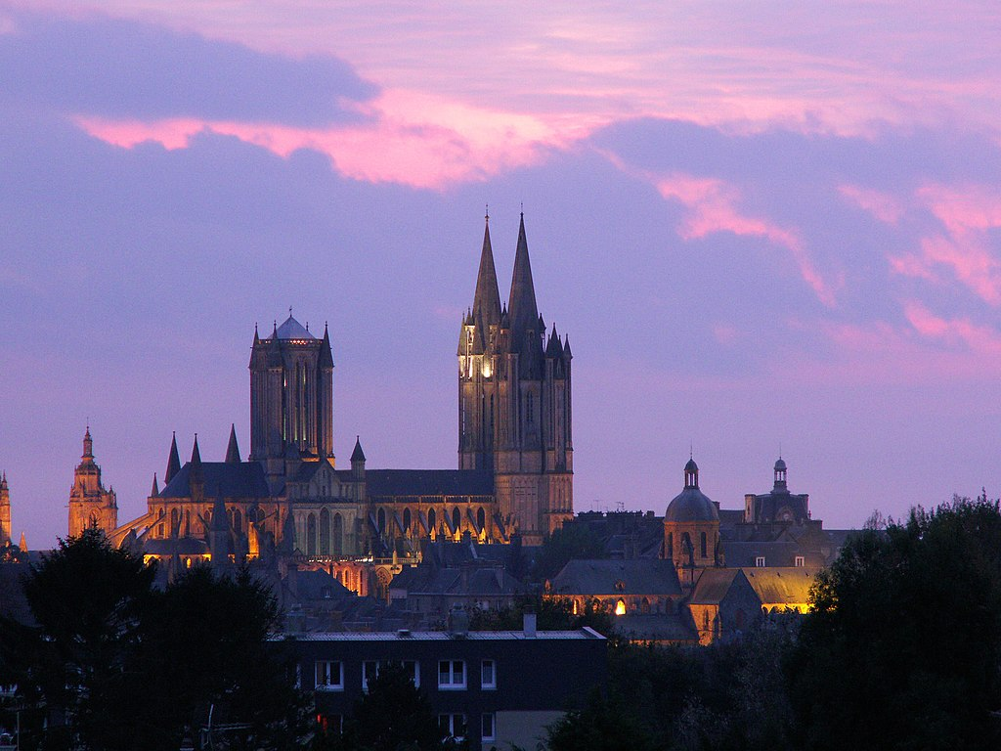

Slide 27
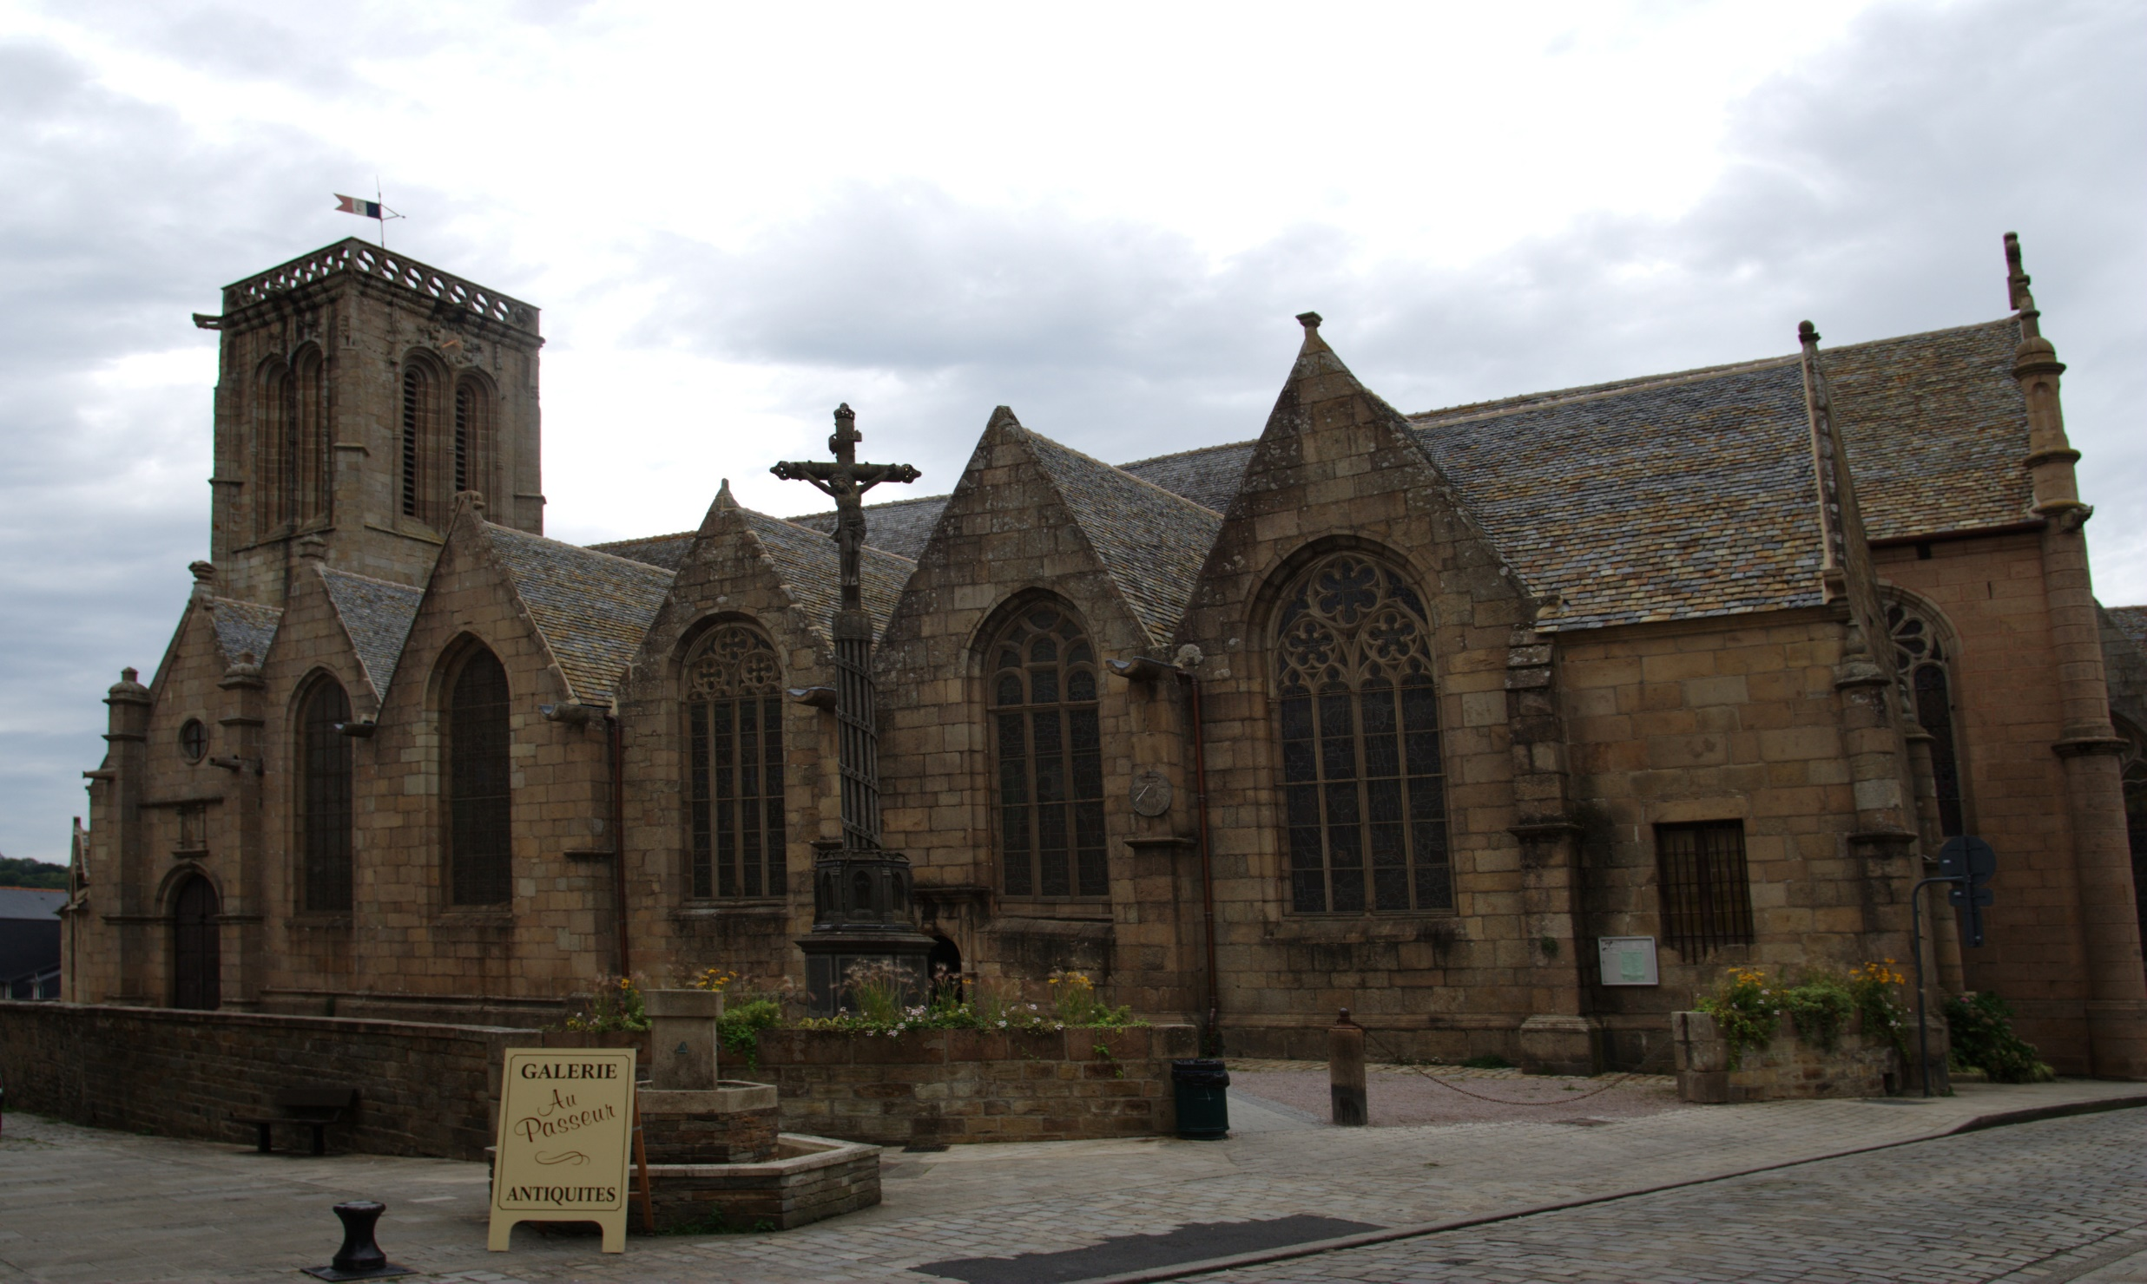

Slide 28
Les cathédrales laides
« Si encore ce n'était que de la gare d'Orléans ! Mais une fois, par exemple, n'ayant pu entamer la conversation avant, je suis allé jusqu'à Orléans même, dans un de ces affreux wagons où on a comme vue, entre des triangles d'ouvrages dits de "filet", la photographie des principaux chefs-d'œuvre d'architecture du réseau.

Slide 29
Les cathédrales laides
Il n'y avait qu'une place de libre, j'avais en face de moi, comme monument historique, une "vue" de la cathédrale d'Orléans, qui est la plus laide de France, et aussi fatigante à regarder ainsi malgré moi que si on m'avait forcé d'en fixer les tours dans la boule de verre de ces porte-plume optiques qui donnent des ophtalmies. » (Proust 2022: 1452).

Slide 30
Tensions entre l’église et la cathédrale
« L'église de Balbec est admirable, n'est-ce pas, monsieur ? » demandai-je, surmontant la tristesse d'avoir appris qu'un des attraits de Balbec résidait dans ses coquettes villas. « Non, elle n'est pas mal, mais enfin elle ne peut soutenir la comparaison avec ces véritables bijoux ciselés que sont les cathédrales de Reims, de Chartres et à mon goût, la perle de toutes, la Sainte-Chapelle de Paris. — Mais l'église de Balbec est en partie romane » (Proust 2022: 446). Tensions architecturales

Slide 31
Rêver la cathédrale
La narrateur évoque sa relation fantasmée à Gilberte (souvenir d’une relation fantasmée dans le passé qui revient mais sans l’éclat de la première hallucination). Narrateur onirocrite (Nathan 2016), c’est-à-dire interprétant les rêves
« À la fois Joseph et Pharaon, je me mis à interpréter mon rêve. Je savais que dans beaucoup d'entre eux il ne faut tenir compte ni de l'apparence des personnes, lesquelles peuvent être déguisées et avoir interchangé leurs visages, comme ces saints mutilés des cathédrales que des archéologues ignorants ont refaits, en mettant sur le corps de l'un la tête de l'autre, et en mêlant les attributs et les noms ». (Proust 2022: 605)

Slide 32
La cathédrale ou la spiritualité de l’amour
« Quand je subissais le charme d'un visage nouveau, quand c'était à l'aide d'une autre jeune fille que j'espérais connaître les cathédrales gothiques, les palais et les jardins de l'Italie, je me disais tristement que notre amour, en tant qu'il est l'amour d’une certaine créature, n'est peut-être pas quelque chose de bien réel, puisque si des associations de rêveries agréables ou douloureuses peuvent le lier pendant quelque temps à une femme jusqu'à nous faire penser qu'il a été inspiré parelle d'une façon nécessaire (Proust, 2022: 616)

Slide 33
La cathédrale ou la spiritualité de l’amour
en revanche si nous nous dégageons volontairement ou à notre insu de ces associations, cet amour, comme s'il était au contraire spontané et venait de nous seuls, renaît pour se donner à une autre femme.» (Proust 2022: 616)

Slide 34
La cathédrale ou l’archi-église
« Certains noms de villes, Vézelay ou Chartres, Bourges ou Beauvais servent à désigner, par abréviation, leur église principale. Cette acception partielle où nous le prenons si souvent, finit — s'il s'agit de lieux que nous ne connaissons pas encore — par sculpter le nom tout entier qui dès lors, quand nous voudrons y faire entrer l'idée de la ville — de la ville que nous n'avons jamais vue, — lui imposera — comme un moule — les mêmes ciselures, et du même style, en fera une sorte de grande cathédrale. » (Proust 2022: 631)
Balbec provoque des rêveries et des élévations vers ce vertige des cathédrales

Slide 35
L’écriture ou le réenchantement des fondements
« Pour ma part, afin de garder, pour pouvoir aimer Balbec, l'idée que j'étais sur la pointe extrême de la terre, je m'efforçais de regarder plus loin, de ne voir que la mer, d'y chercher des effets décrits par Baudelaire et de ne laisser tomber mes regards sur notre table que les jours où y était servi quelque vaste poisson, monstre marin qui au contraire des couteaux et des fourchettes était contemporain des époques primitives où la vie commençait à affluer dans l'Océan, au temps des Cimmériens, et duquel le corps aux innombrables vertèbres, aux nerfs bleus et roses, avait été construit par la nature, mais selon un plan architectural, comme une polychrome cathédrale de la mer » (Proust 2022: 666)

Slide 36
Le peintre fictif Elstir dans la Recherche
Admiration du narrateur pour ce peintre avec notamment l’idée qu’il y a des progrès en art.
Mystères de la cathédrale, des clochers
La peinture vient rivaliser avec la photographie pour redonner à la pierre ses sensations premières
L’église de Balbec pressentie comme une cathédrale (mystère à retrouver)
La cathédrale, c’est cette pierre énigmatique qui acquiert le statut de fondement (mais aussi d’image du passé)

Slide 37
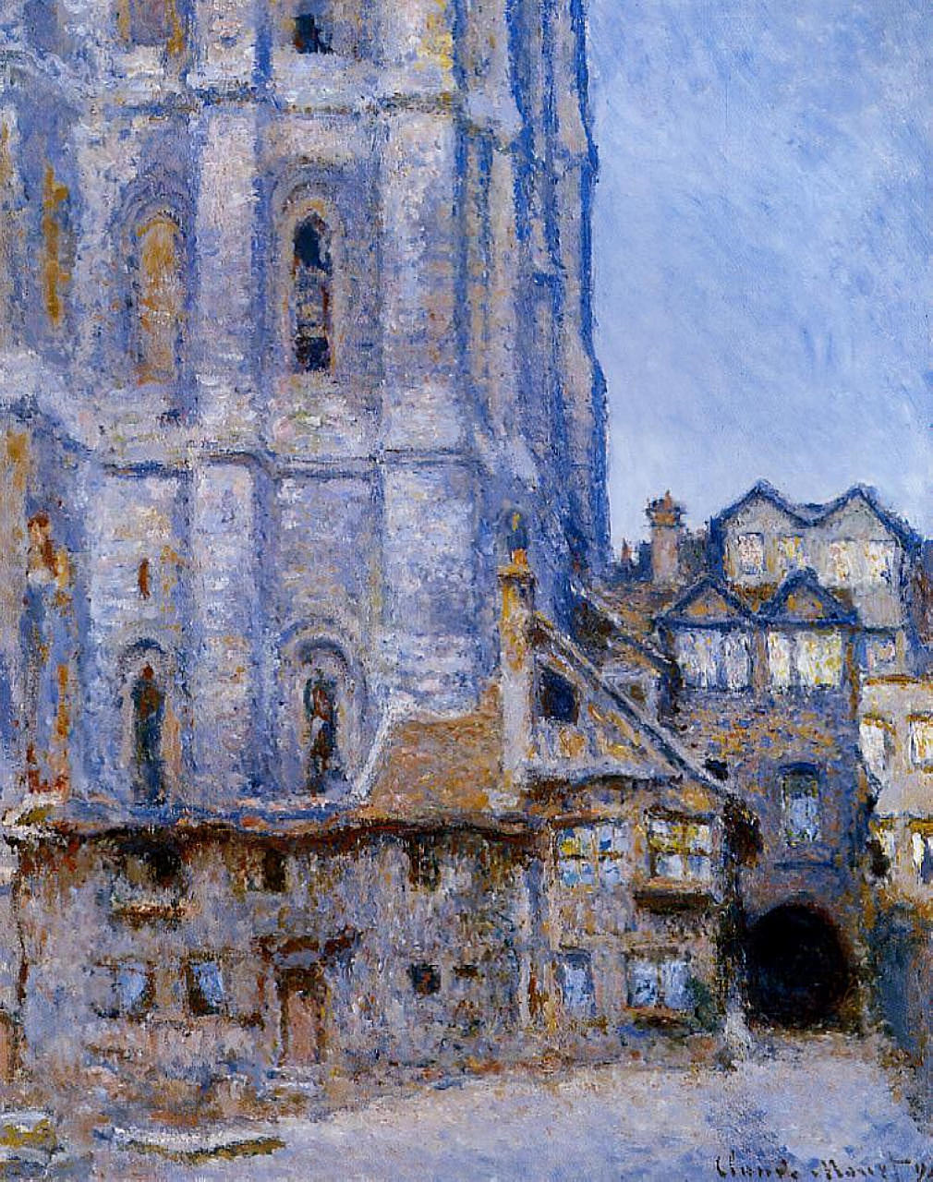

Slide 38
La cathédrale, demeure des textes fondamentaux
« Le poétique domaine, où cette race altière de Guermantes, comme une tour jaunissante et fleuronnée qui traverse les âges, s'élevait déjà sur la France, alors que le ciel était encore vide là où devaient plus tard surgir Notre-Dame de Paris et Notre-Dame de Chartres ; alors qu'au sommet de la colline de Laon la nef de la cathédrale ne s'était pas posée comme l'Arche du Déluge au sommet du mont Ararat, emplie de Patriarches et de Justes anxieusement penchés aux fenêtres pour voir si la colère de Dieu s'est apaisée, emportant avec elle les types des végétaux qui multiplieront sur la terre » (Proust 2022: 920)

Slide 39
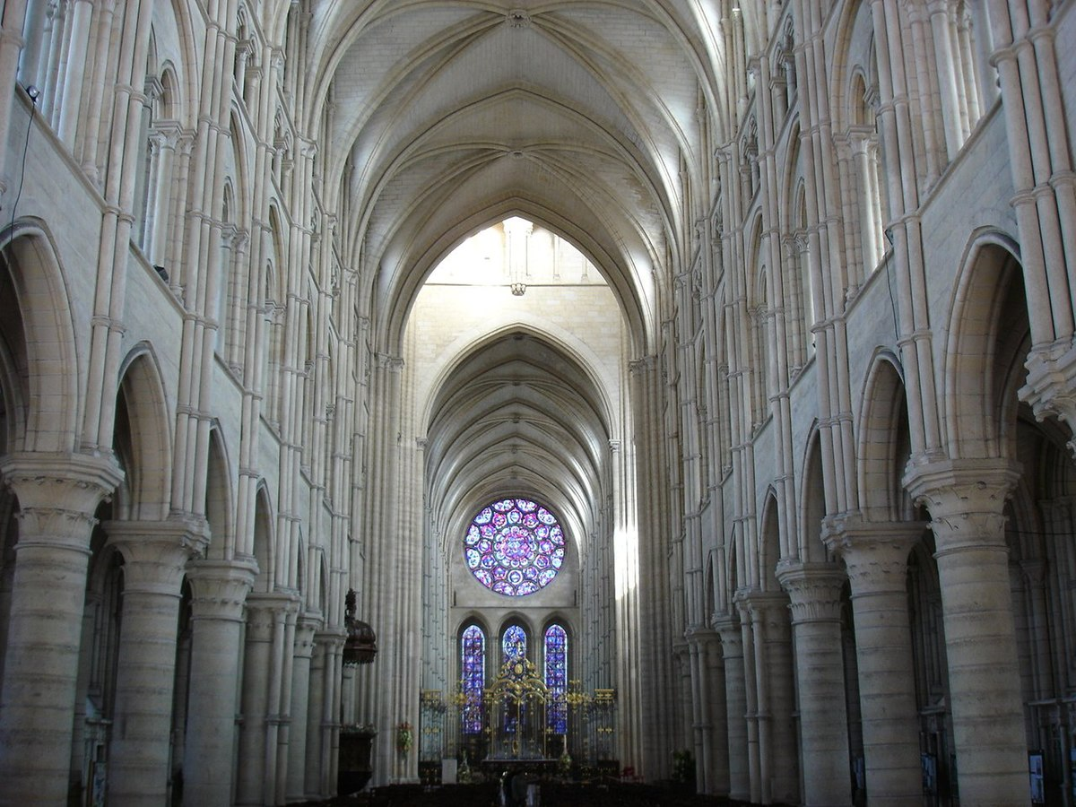

Slide 40
La cathédrale, relique de l’ancien monde
« C'était une de ces vieilles demeures comme il en existe peut-être encore et dans lesquelles la cour d'honneur — soit alluvions apportées par le flot montant de la démocratie, soit legs de temps plus anciens où les divers métiers étaient groupés autour du seigneur — avait souvent sur ses côtés des arrière-boutiques, des ateliers, voire quelque échoppe de cordonnier ou de tailleur, comme celles qu'on voit accotées aux flancs des cathédrales que l'esthétique des ingénieurs n'a pas dégagées (Proust 2022: 922)

Slide 41
La cathédrale, vestige de l’Ancien Régime
un concierge savetier, qui élevait des poules et cultivait des fleurs — et au fond, dans le logis « faisant hôtel », une « comtesse » qui, quand elle sortait dans sa vieille calèche à deux chevaux, montrant sur son chapeau quelques capucines semblant échappées du jardinet de la loge (ayant à côté du cocher un valet de pied qui descendait corner des cartes à chaque hôtel aristocratique du quartier), envoyait indistinctement des sourires et des petits bonjours de la main aux enfants du portier et aux locataires bourgeois de l'immeuble qui passaient à ce moment-là et qu'elle confondait dans sa dédaigneuse affabilité et sa morgue égalitaire » (Proust 2022: 922)

Slide 42
Fascination pour la cathédrale
« Le pouvoir politique des papes a beaucoup grandi depuis qu'ils n'ont plus ni États, ni armée ; les cathédrales exerçaient un prestige bien moins grand sur un dévot du XVIIe siècle que sur un athée du XXe » (Proust 2022: 1317)
Les cathédrales de Reims et d’Arras apparaissent à la fin de la Recherche

Slide 43
La Recherche comme une cathédrale (inachevée)
« Dans mon livre, je veux user d'une sorte de psychologie dans l'espace. Mlle de Saint-Loup a seize ans, elle ressemble à ma jeunesse. Aiguillon de l'idée du Temps. Que mon livre ne reste pas inachevé ! Comment je le bâtirai, sinon comme une cathédrale, du moins comme une robe, avec l'aide de Françoise. » (Proust 2022: 2971)
L’art: un puissant vecteur qui nous enracine dans la profondeur du temps

Slide 44
L’effet cathédrale
On retrouve cet « effet cathédrale » (Blasband 1994) dans de nombreux romans contemporains
« J’arrivai sur le parvis en courant et de nouveau j’étais le seul, ce jour-là, cette fois à courir en direction de la cathédrale de Chartres, dont il est convenu qu’en principe elle ne bouge pas » (Oster 2010 : 140).

Slide 45
Références
Blasband, P. (1994). L’effet cathédrale. Paris: Gallimard.
Bouherrada, L. (2019). La Dédicace. Paris: Allary.
Depestre, R. (2020). Cahier d’un art de vivre: Cuba, 1964-1978. Paris: Actes Sud.
Green, J. (1946). Journal: t. 4: 1943-1946. Paris: Plon.
Nathan, T. (2016). Le Secret de vos rêves. Paris: Odile Jacob.
Oster, C. (2010). Dans la cathédrale. Paris: Minuit.
Proust, M. (2022). À la recherche du temps perdu (œuvres complètes). Classiques.

